Slide 1
Bayesian Network 이해

Slide 2
1. 정의
Bayesian network, 혹은 Bayes network란 랜덤 변수의 집합과 그 변수들의 조건부 독립을 나타내는 방향성 비순환 그래픽 모델(Directed Acyclic Graphical model, DAG)
특정 상황을 Bayes network로 표현하기 위해서는 - 각 변수에 대응하는 Node의 집합 - 방향성, 비순환 그래프 (Arc 연결) - 확률 테이블(Conditional Probability Table, CPT) 이 필요

Slide 3
1. 정의
Bayes network에서 각 노드의 연결은 인과 관계(Causal relation)를 나타낸다
즉, 주어진 관측 결과 혹은 데이터와 각 변수간의 상관관계를 조건부 독립 확률로 표현한 모델을 이용하여 관측되지 않은 결과에 대한 예측을 수행 →Complexity, Uncertainty 문제 해결에 유용함

Slide 4
1. 정의
간단한 예를 들어 살펴보자. 정원의 잔디가 젖어있는 경우(Wet grass) 스프링쿨러가 작동했거나 비가 왔을 경우를 나타낸 Bayesian network를 보면

Slide 5
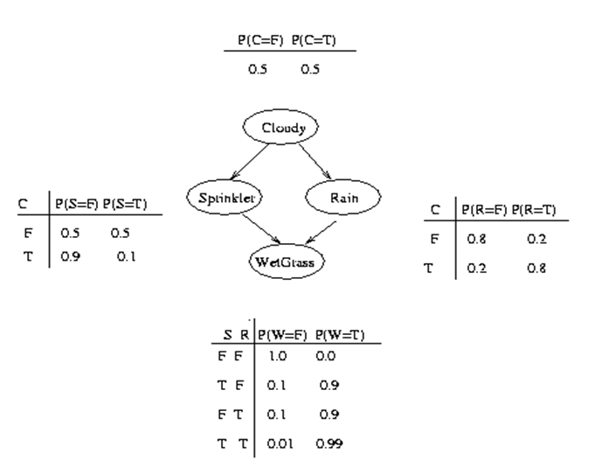
- 각 변수에 대응하는 노드(Cloudy, Sprinkler, Rain, WetGrass)
- 방향성, 비순환 그래프
- 각 노드의 부모 노드를 통해 구한 확률 테이블(CPT)의 구성을 확인할 수 있다

